Slide 1
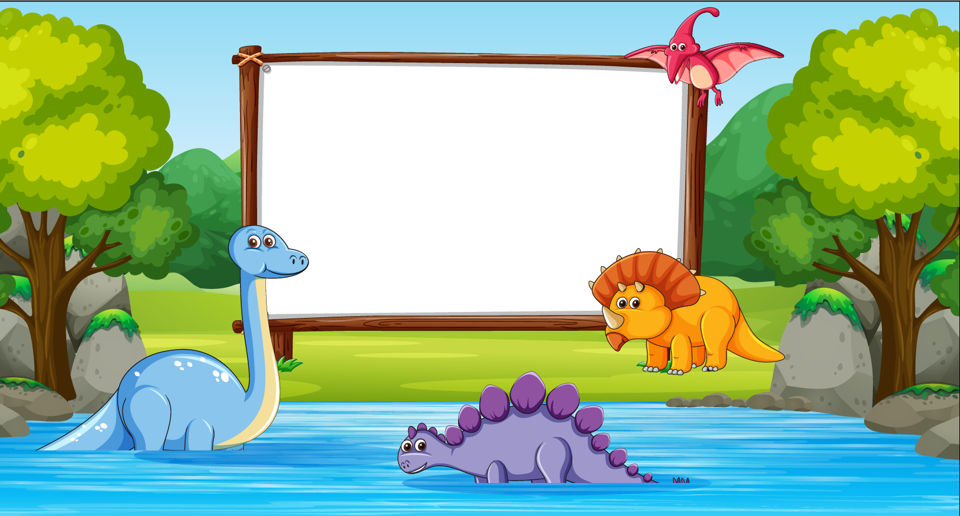


Slide 2
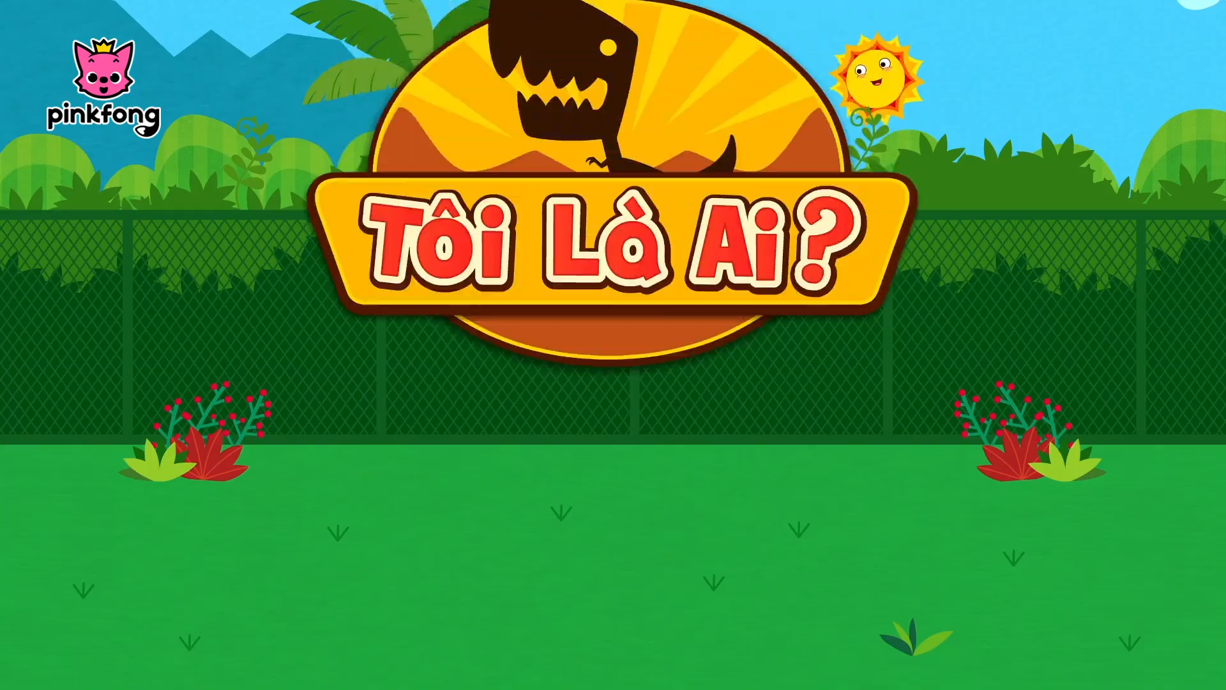

Slide 3





Thứ … ngày … tháng … năm …

Slide 4


Slide 5

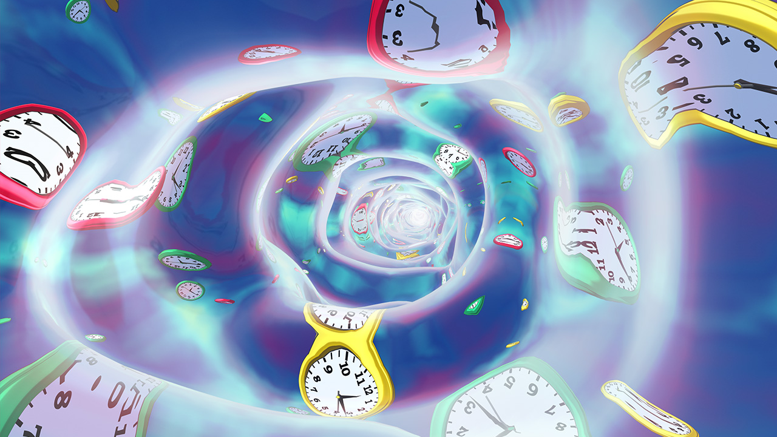
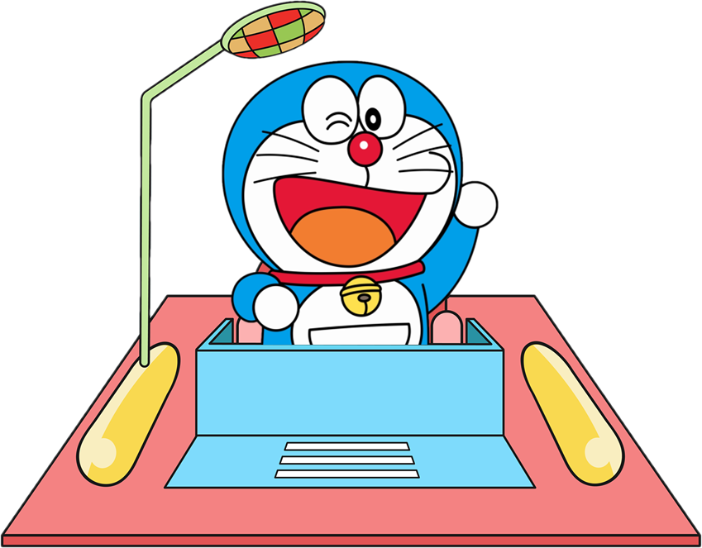
Các bạn hãy cùng mình ngược dòng thời gian để ngắm nhìn thế giới khủng long nhé!

Slide 6
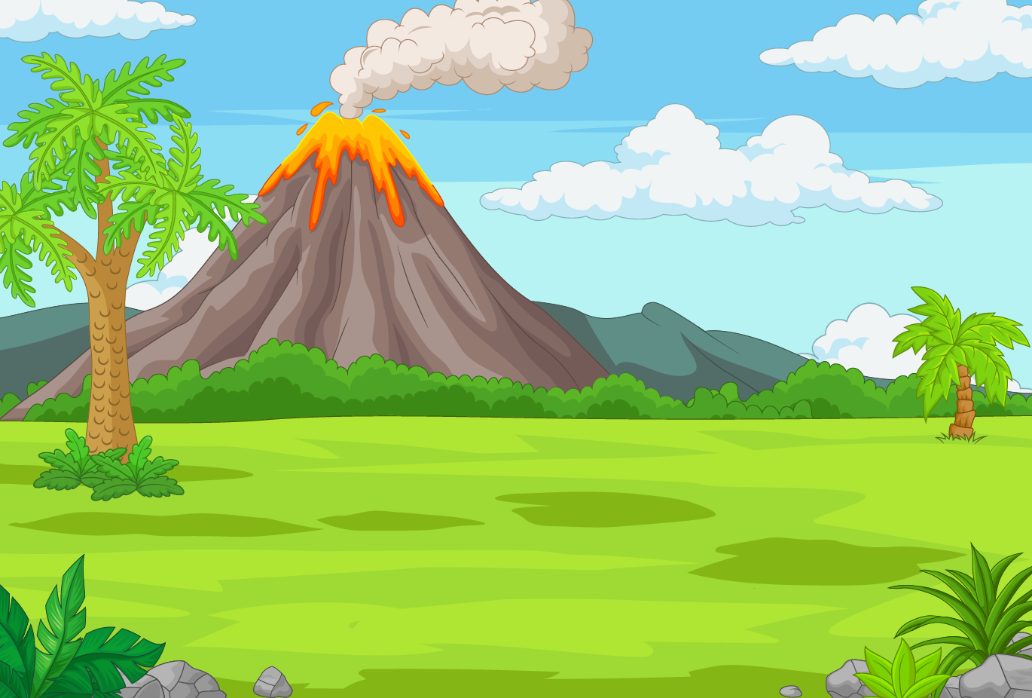

Chúng mình sẽ đến nơi ở của các bạn khủng long ăn cỏ.
Tuyệt quá! Mình đã đến được thế giới khủng long rồi.

Slide 7

Người bạn hiền lành

Slide 8

1
Đặt tính rồi tính.
36 + 36
73 + 17
28 + 53
25 + 35
36
36
73
17
28
53
25
35
+
+
+
+
72
90
81
60

Slide 9
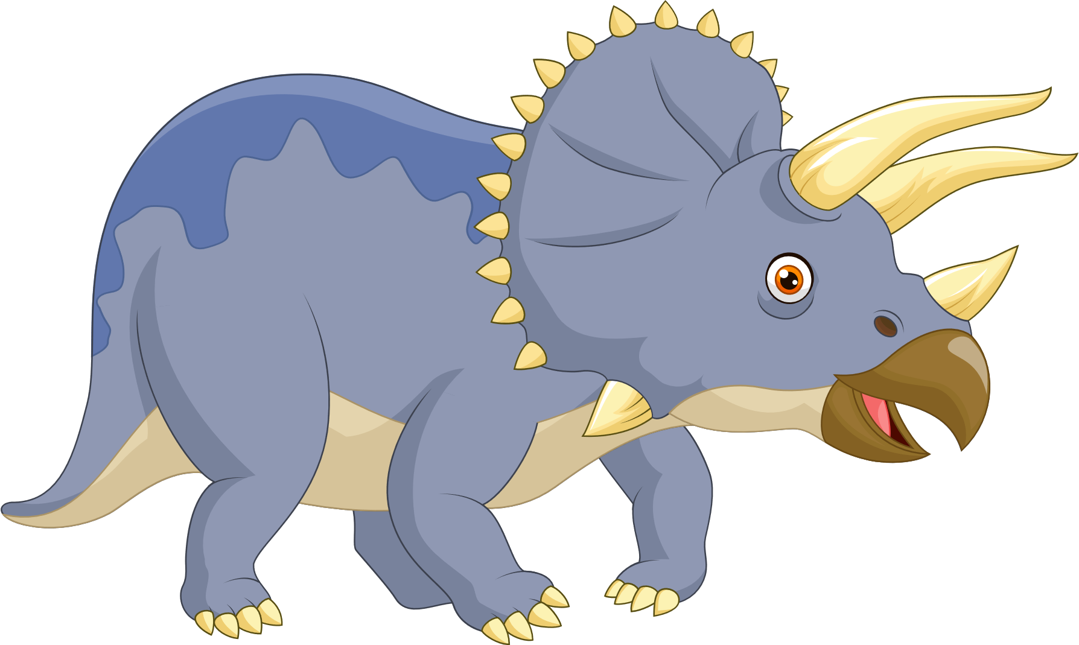

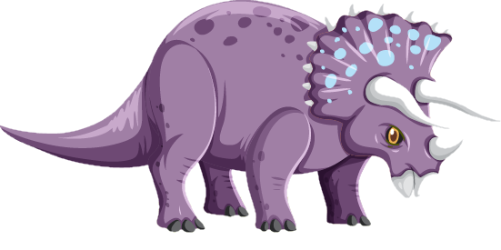
Nhìn những bạn khủng long này gai góc thế thôi, nhưng thật ra các bạn ấy đều là khủng long ăn cỏ đấy nhá.

Slide 10
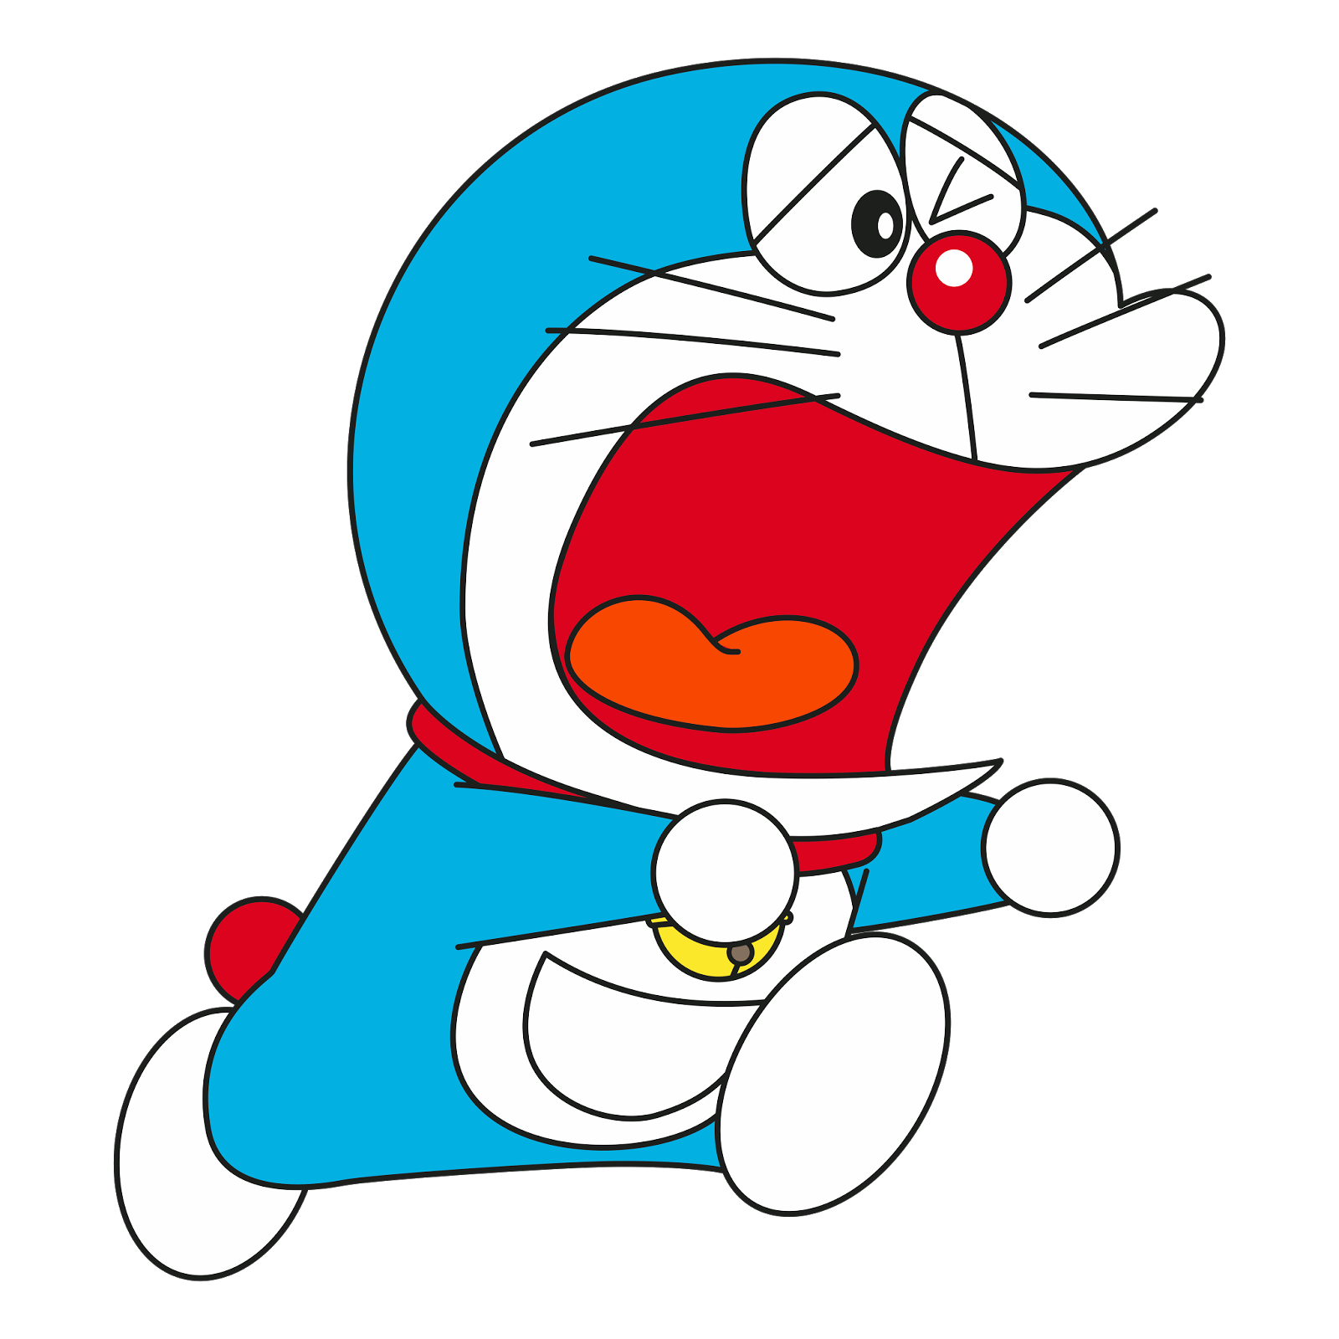
Người bạn đáng gờm

Slide 11


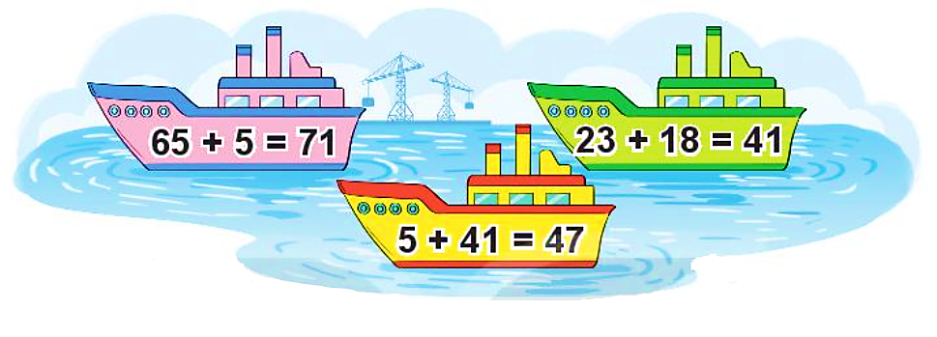
2
Con tàu nào ghi kết quả đúng?
65 + 5 =
70
23 + 18 =
41
5 + 41 =
46

Slide 12
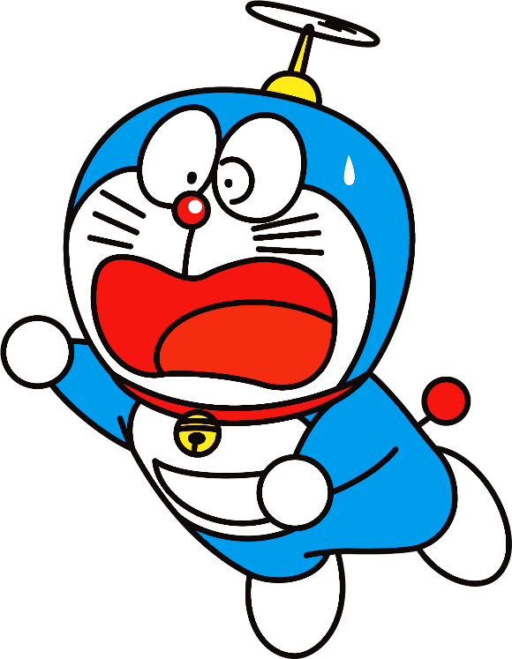
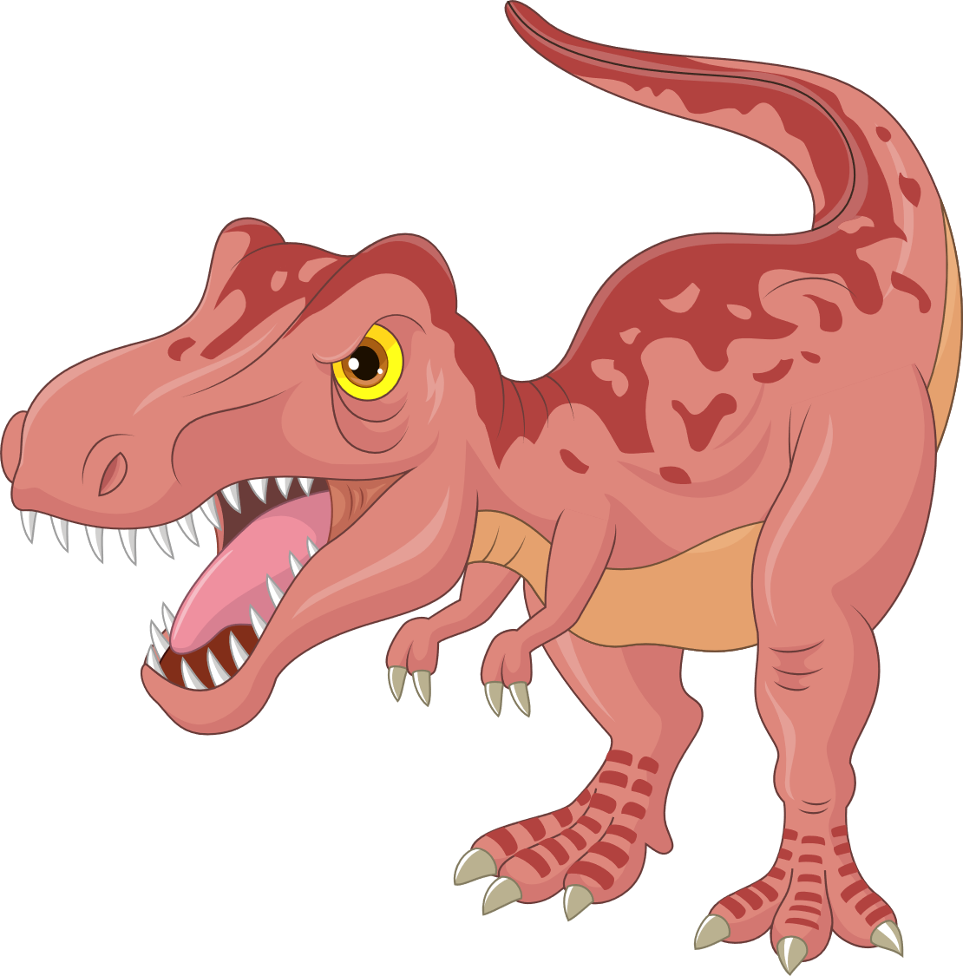
Đây là khủng long ăn thịt. Hàm răng và móng vuốt sắc nhọn của các bạn ấy thật đáng sợ quá đi thôi.

Slide 13
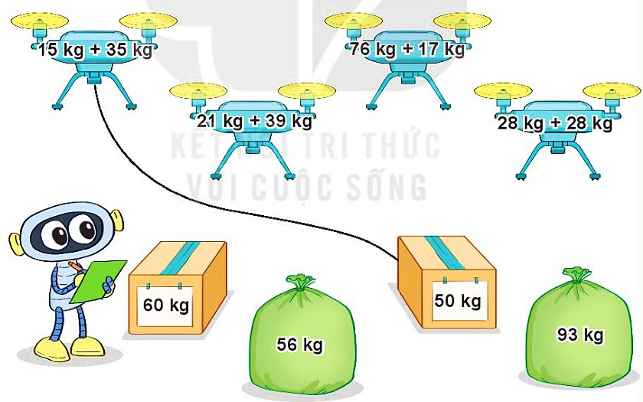
3
Tính rồi tìm thùng hoặc bao hàng thích hợp.
26
93
15 kg + 35 kg
26
76 kg + 17 kg
60
26
56
21 kg + 39 kg
28 kg + 28 kg
60kg
50kg
56kg
93kg

Slide 14
NGƯỜI BẠN BIẾT BAY

Slide 15

4
Ngày thứ nhất, Mai làm được 29 tấm bưu thiếp. Ngày thứ hai, Mai làm được 31 tấm bưu thiếp. Hỏi cả hai ngày Mai làm được bao nhiêu tấm bưu thiếp?
Bài giải
Cả hai ngày Mai làm được số tấm bưu thiếp là:
29 + 31 = 60 (tấm bưu thiếp)
Đáp số: 60 tấm bưu thiếp.

Slide 16
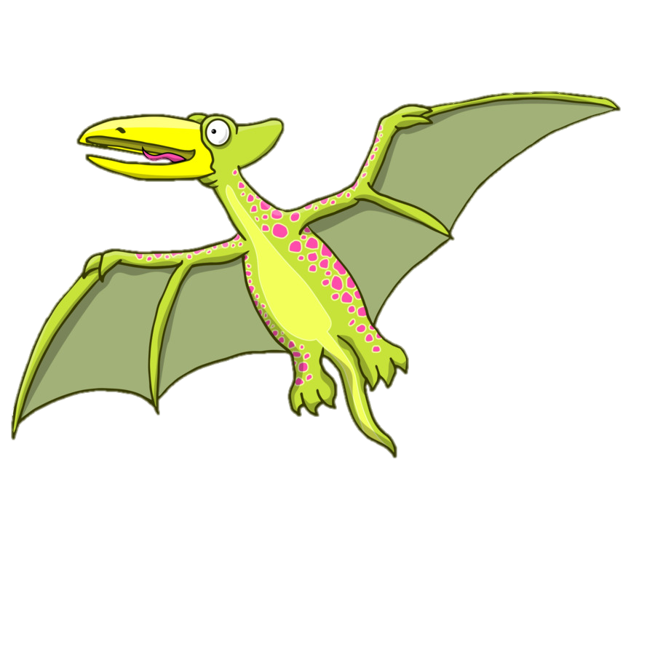
Đây là khủng long duy nhất trên trái đất có thể bay và tự kiếm mồi ngay sau khi chào đời.

Slide 17
NGƯỜI BẠN NHỎ BÉ

Slide 18
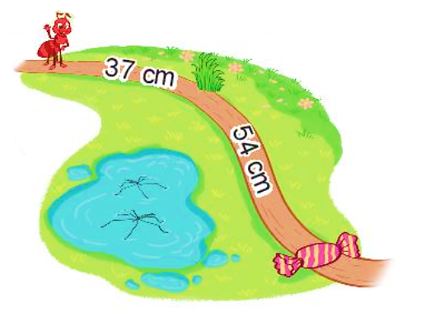
5
Số
?
Kiến đỏ phải bò qua bụi cỏ để đến cái kẹo.
Kiến đỏ phải bò cm.
91
?
37 + 54 =
91

Slide 19
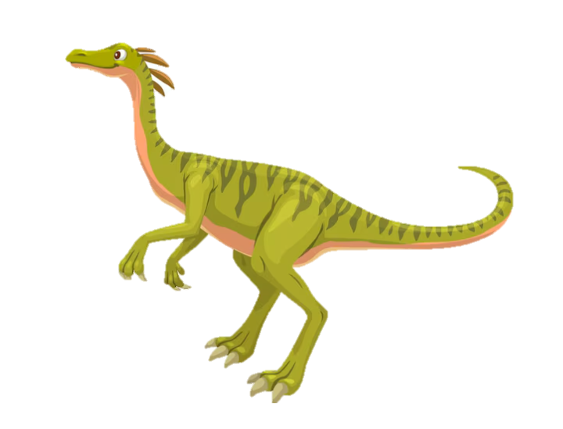
Người bạn này thật nhỏ bé. Kích thước chỉ bằng một con gà tây.

Slide 20


GV ĐIỀN VÀO ĐÂY
GV ĐIỀN VÀO ĐÂY
GV ĐIỀN VÀO ĐÂY
GV ĐIỀN VÀO ĐÂY

Slide 21


